Slide 1
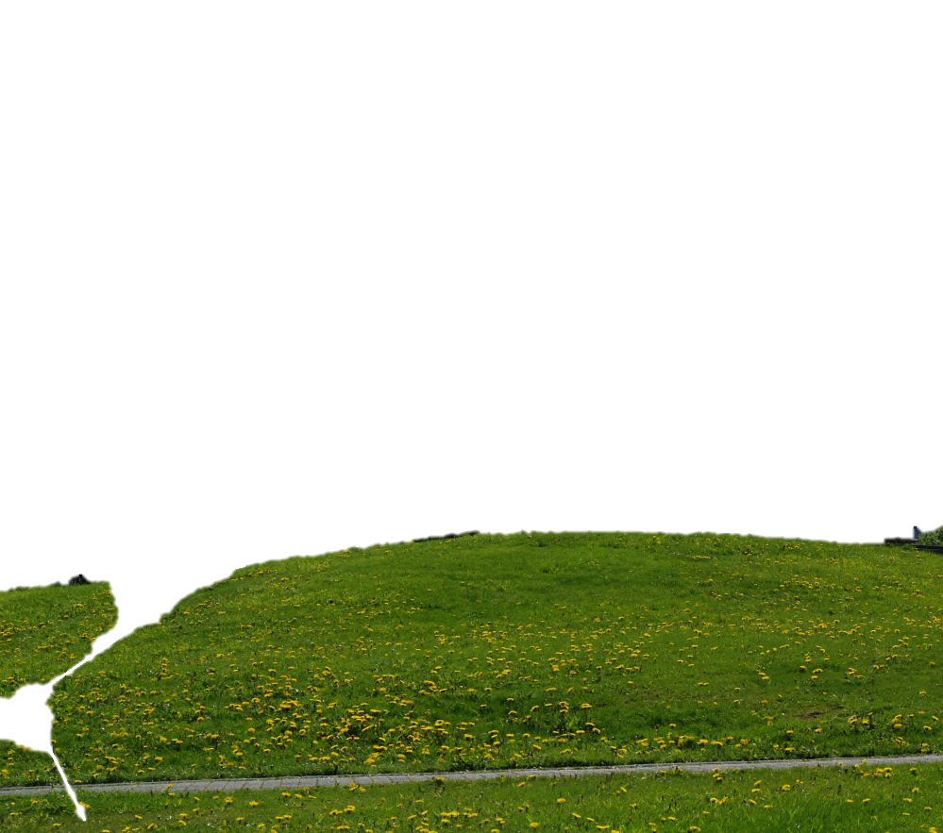
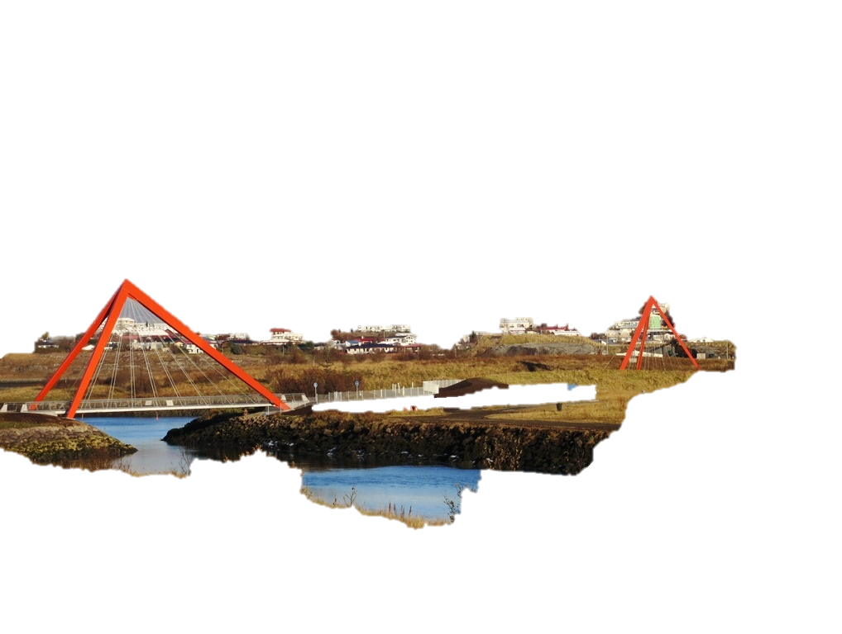
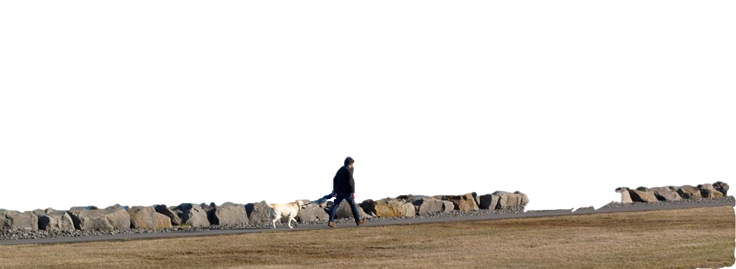
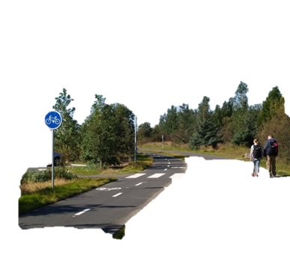
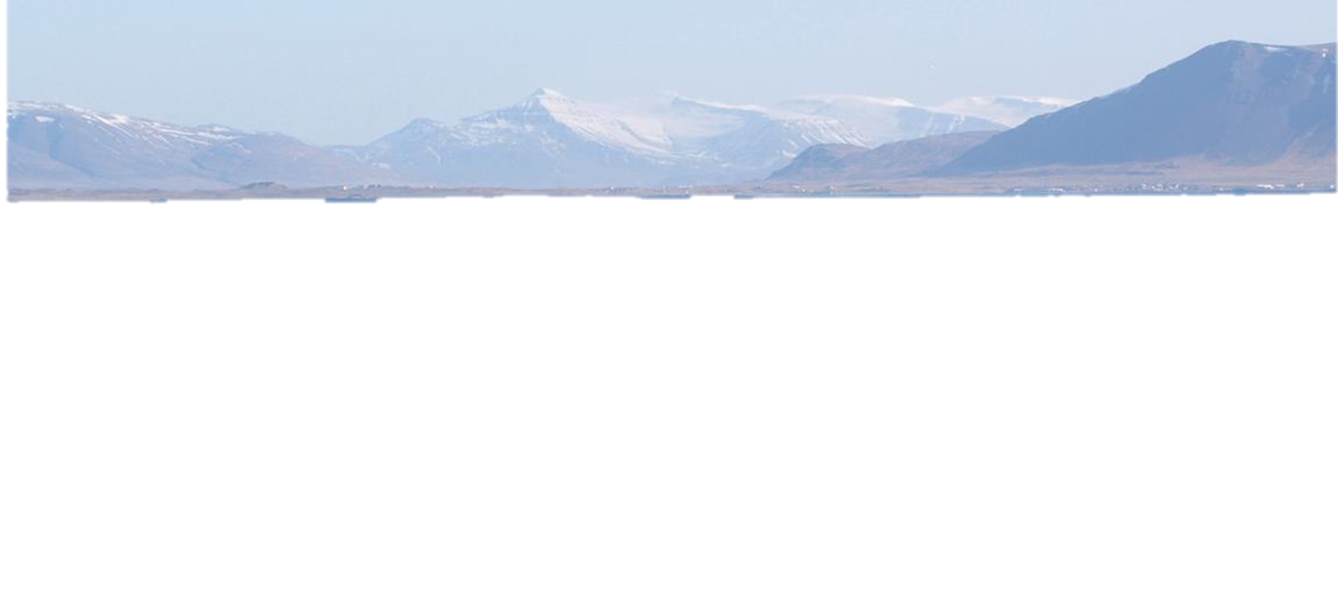
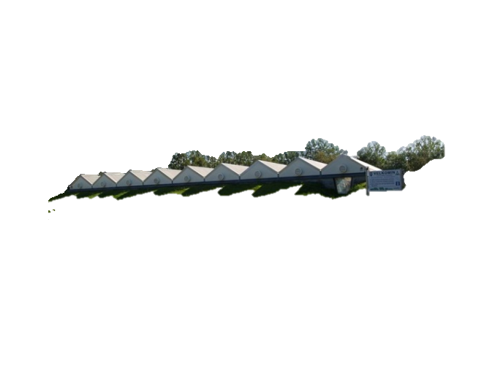
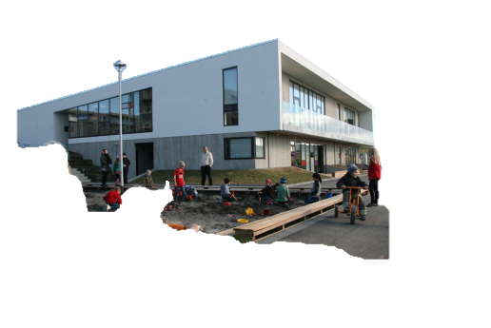
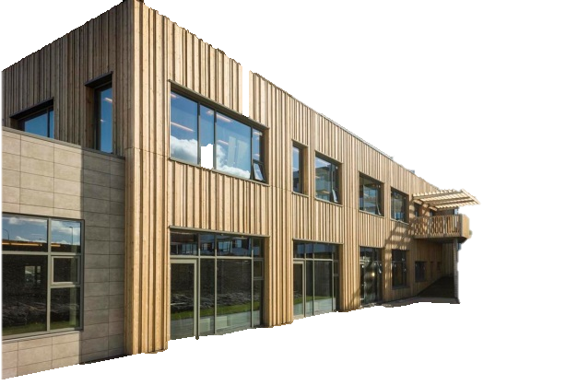
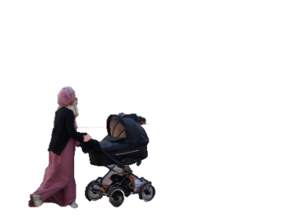
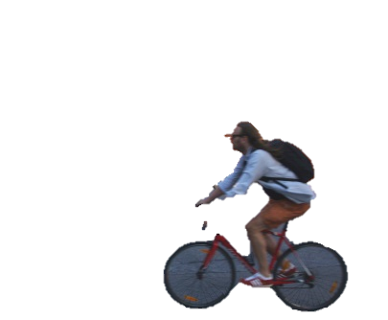
UMHVERFIS- OG SKIPULAGSSVIÐ
GÖNGULEIÐIR SKÓLABARNA
og
VÁSTAÐIR 2015

Slide 2
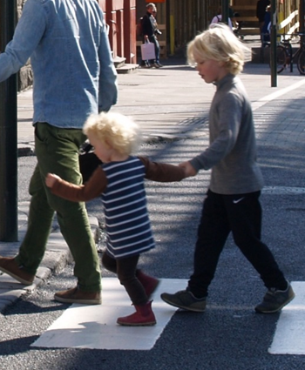
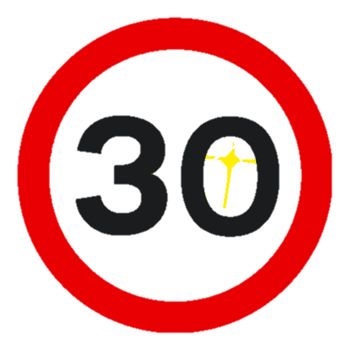
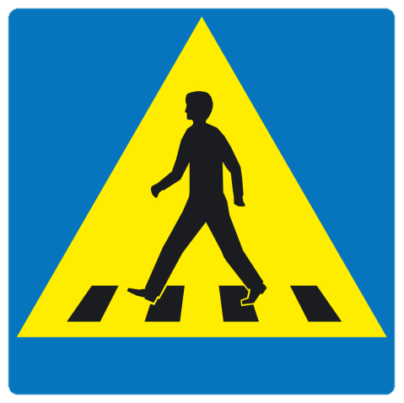
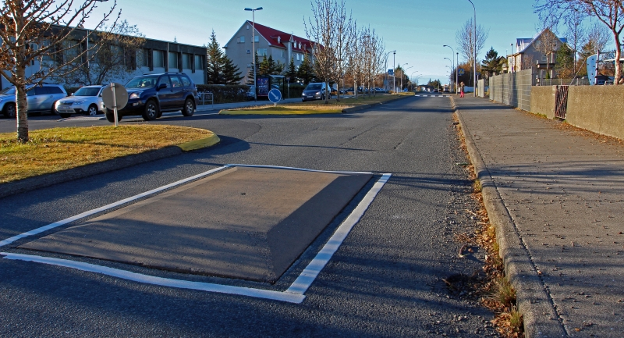
GÖNGULEIÐIR SKÓLABARNA og VÁSTAÐIR
Umferðaröryggi gangandi vegfarenda verður bætt á 65 stöðum í borginni.
Úrbæturnar fela m.a. í sér gerð zebrabrauta, upphækkunar gönguleiða og göngubrauta, þrenginga, hraðahindrana og uppsetningu skilta.
Sérstakt átak er gert í skiltun og merkingu gönguleiða skv. nýjum leiðbeiningum Reykjavíkurborgar og Vegagerðarinnar um gönguþveranir.

Slide 3
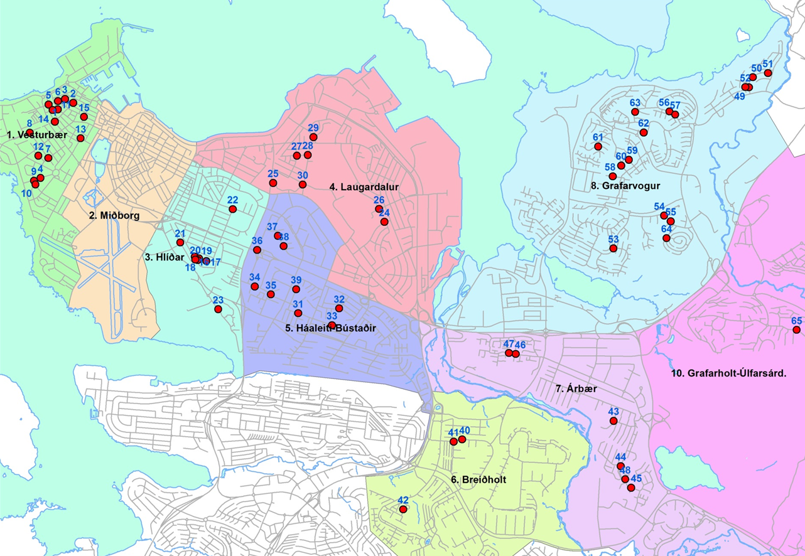
GÖNGULEIÐIR SKÓLABARNA og VÁSTAÐIR

Slide 4
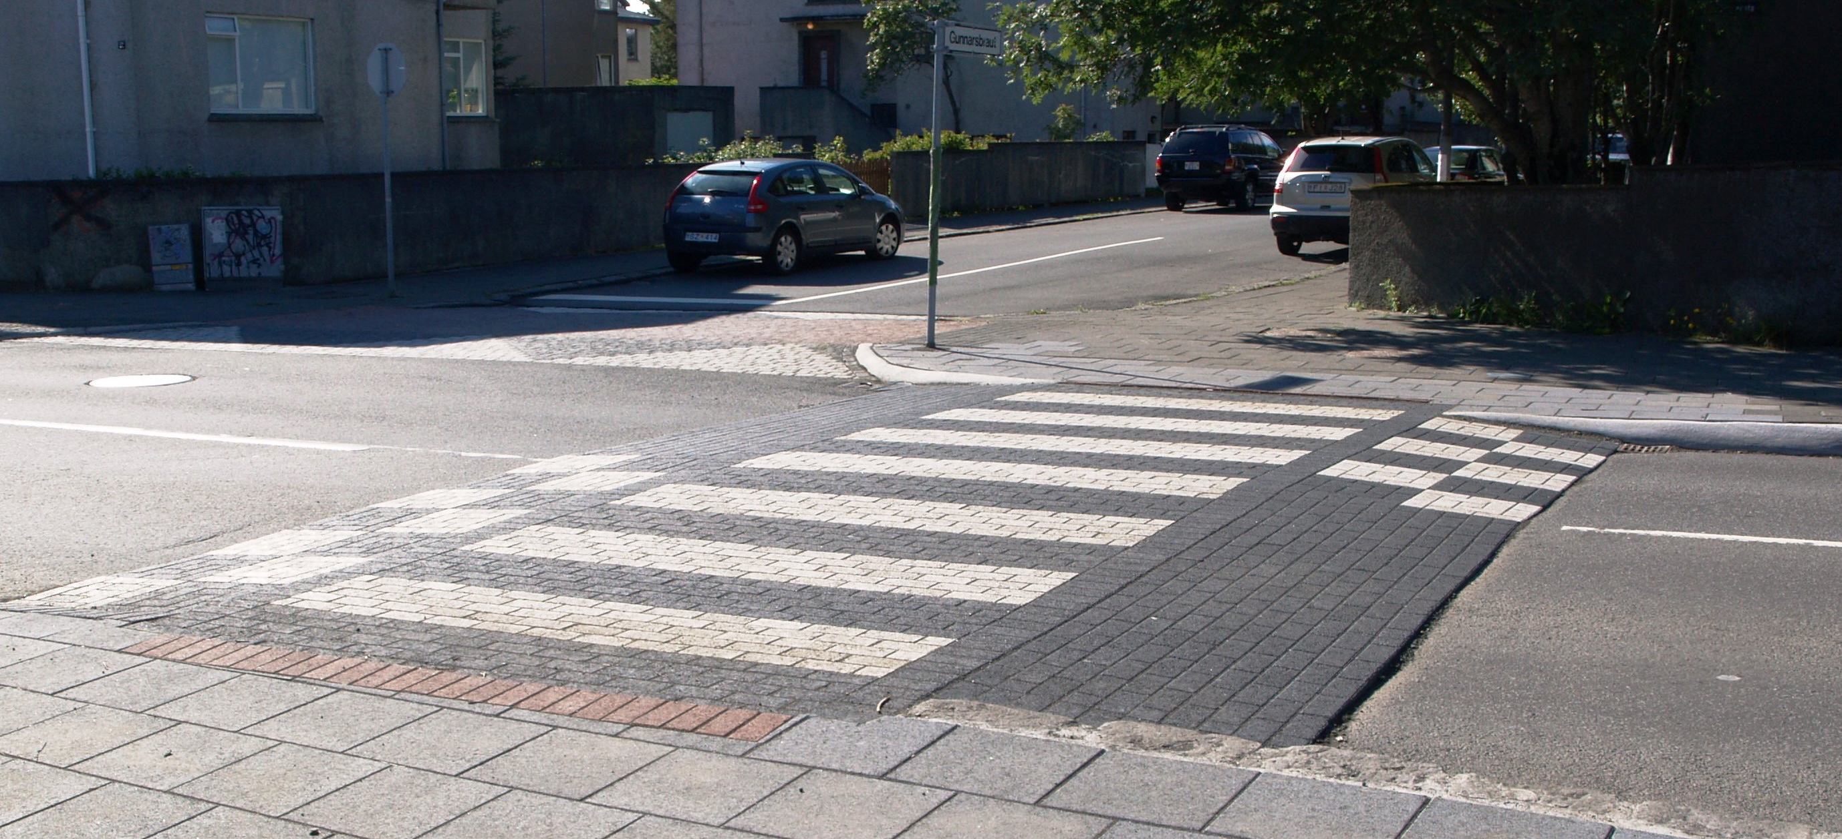
GÖNGULEIÐIR SKÓLABARNA og VÁSTAÐIR
Áætlaður heildarkostnaður er 120 millj.kr. Þar af eru framkvæmdir tengdar gönguleiðum skólabarna 70 millj.kr. og framkvæmdir tengdar vástöðum 50 millj.kr.
Framkvæmdatími er á bilinu júní til október 2015.

Slide 5
TAKK FYRIR

